Slide 1

TOÁN 4
Tuần 24
Bài 67: Mét vuông - Tiết 2
Tập 2

Slide 2



Slide 3



JACK TÌM KHO BÁU

Slide 4

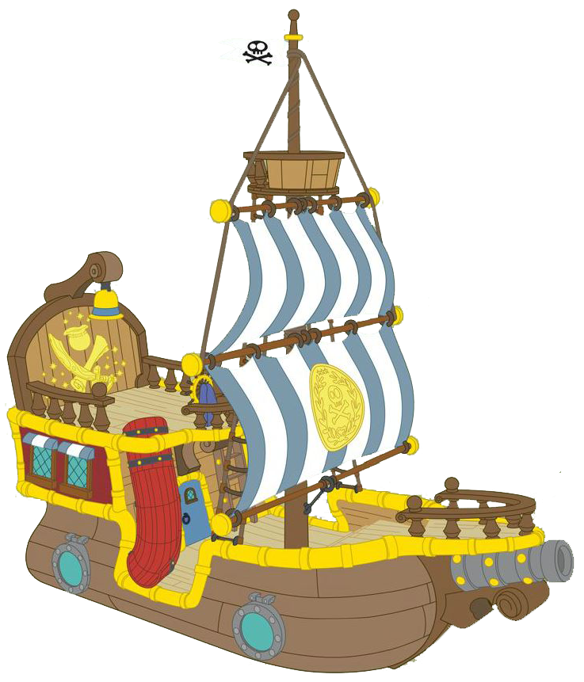






Phần tiếp theo
Notes:
Hướng dẫn: GV click vào các rương từ trái sang phải để hiện câu hỏi (đúng thứ tự câu hỏi)

Slide 5



Câu 1: Mét vuông là gì?
Mét vuông là diện tích của hình vuông có cạnh dài 1 m.
Notes:
Hướng dẫn: GV click vào vùng trống để hiện câu trả lời. Sau đó click vào Jack để về màn hình nhận kho báu.

Slide 6
Câu 2: 188 m² được đọc là:
Một trăm tám mươi tám mét vuông.
Notes:
Hướng dẫn: GV click vào vùng trống để hiện câu trả lời. Sau đó click vào Jack để về màn hình nhận kho báu.

Slide 7
Câu 3: Mét vuông viết tắt là:
m²
Notes:
Hướng dẫn: GV click vào vùng trống để hiện câu trả lời. Sau đó click vào Jack để về màn hình nhận kho báu.

Slide 8


Slide 9
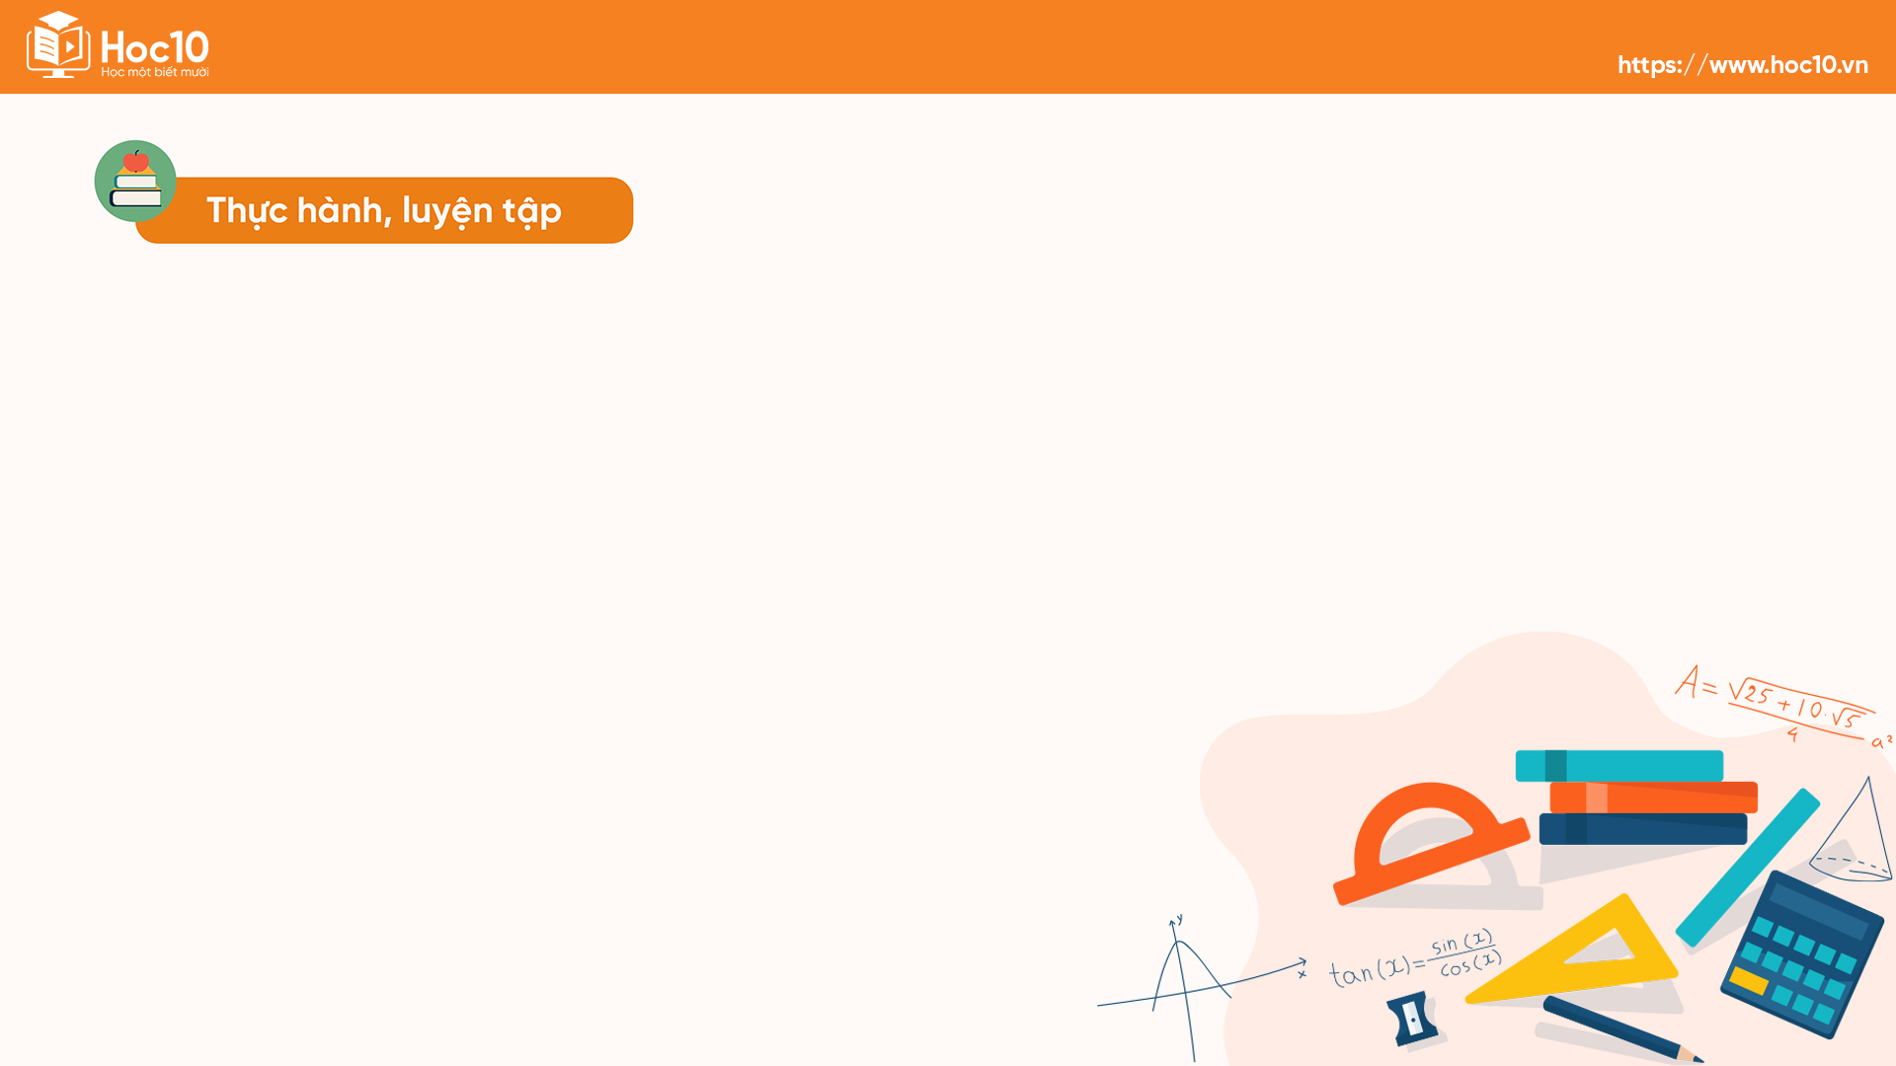
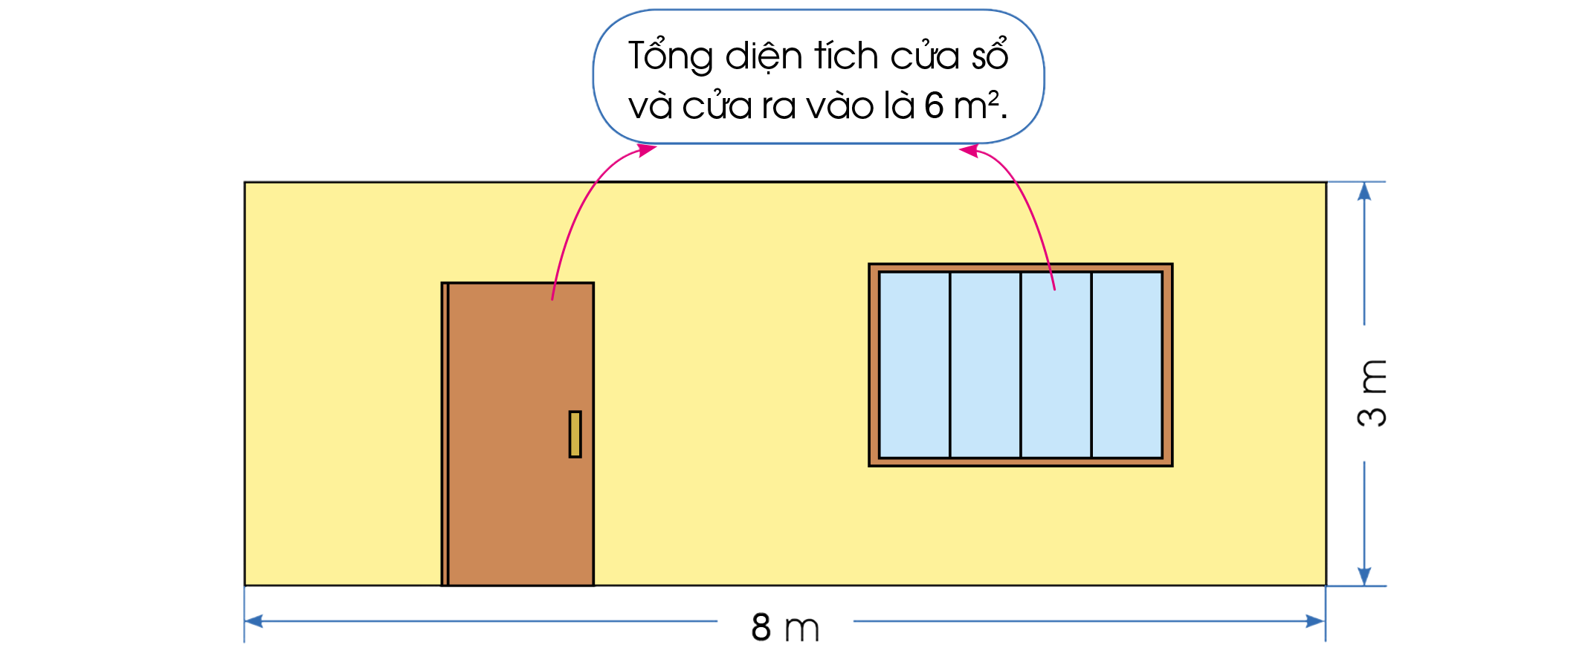
04
Người ta sơn một bức tường có dạng hình chữ nhật với kích thước như hình vẽ dưới đây. Hãy tính diện tích cần sơn, biết rằng tổng diện tích cửa số và cửa ra vào là 6 m².

Slide 10
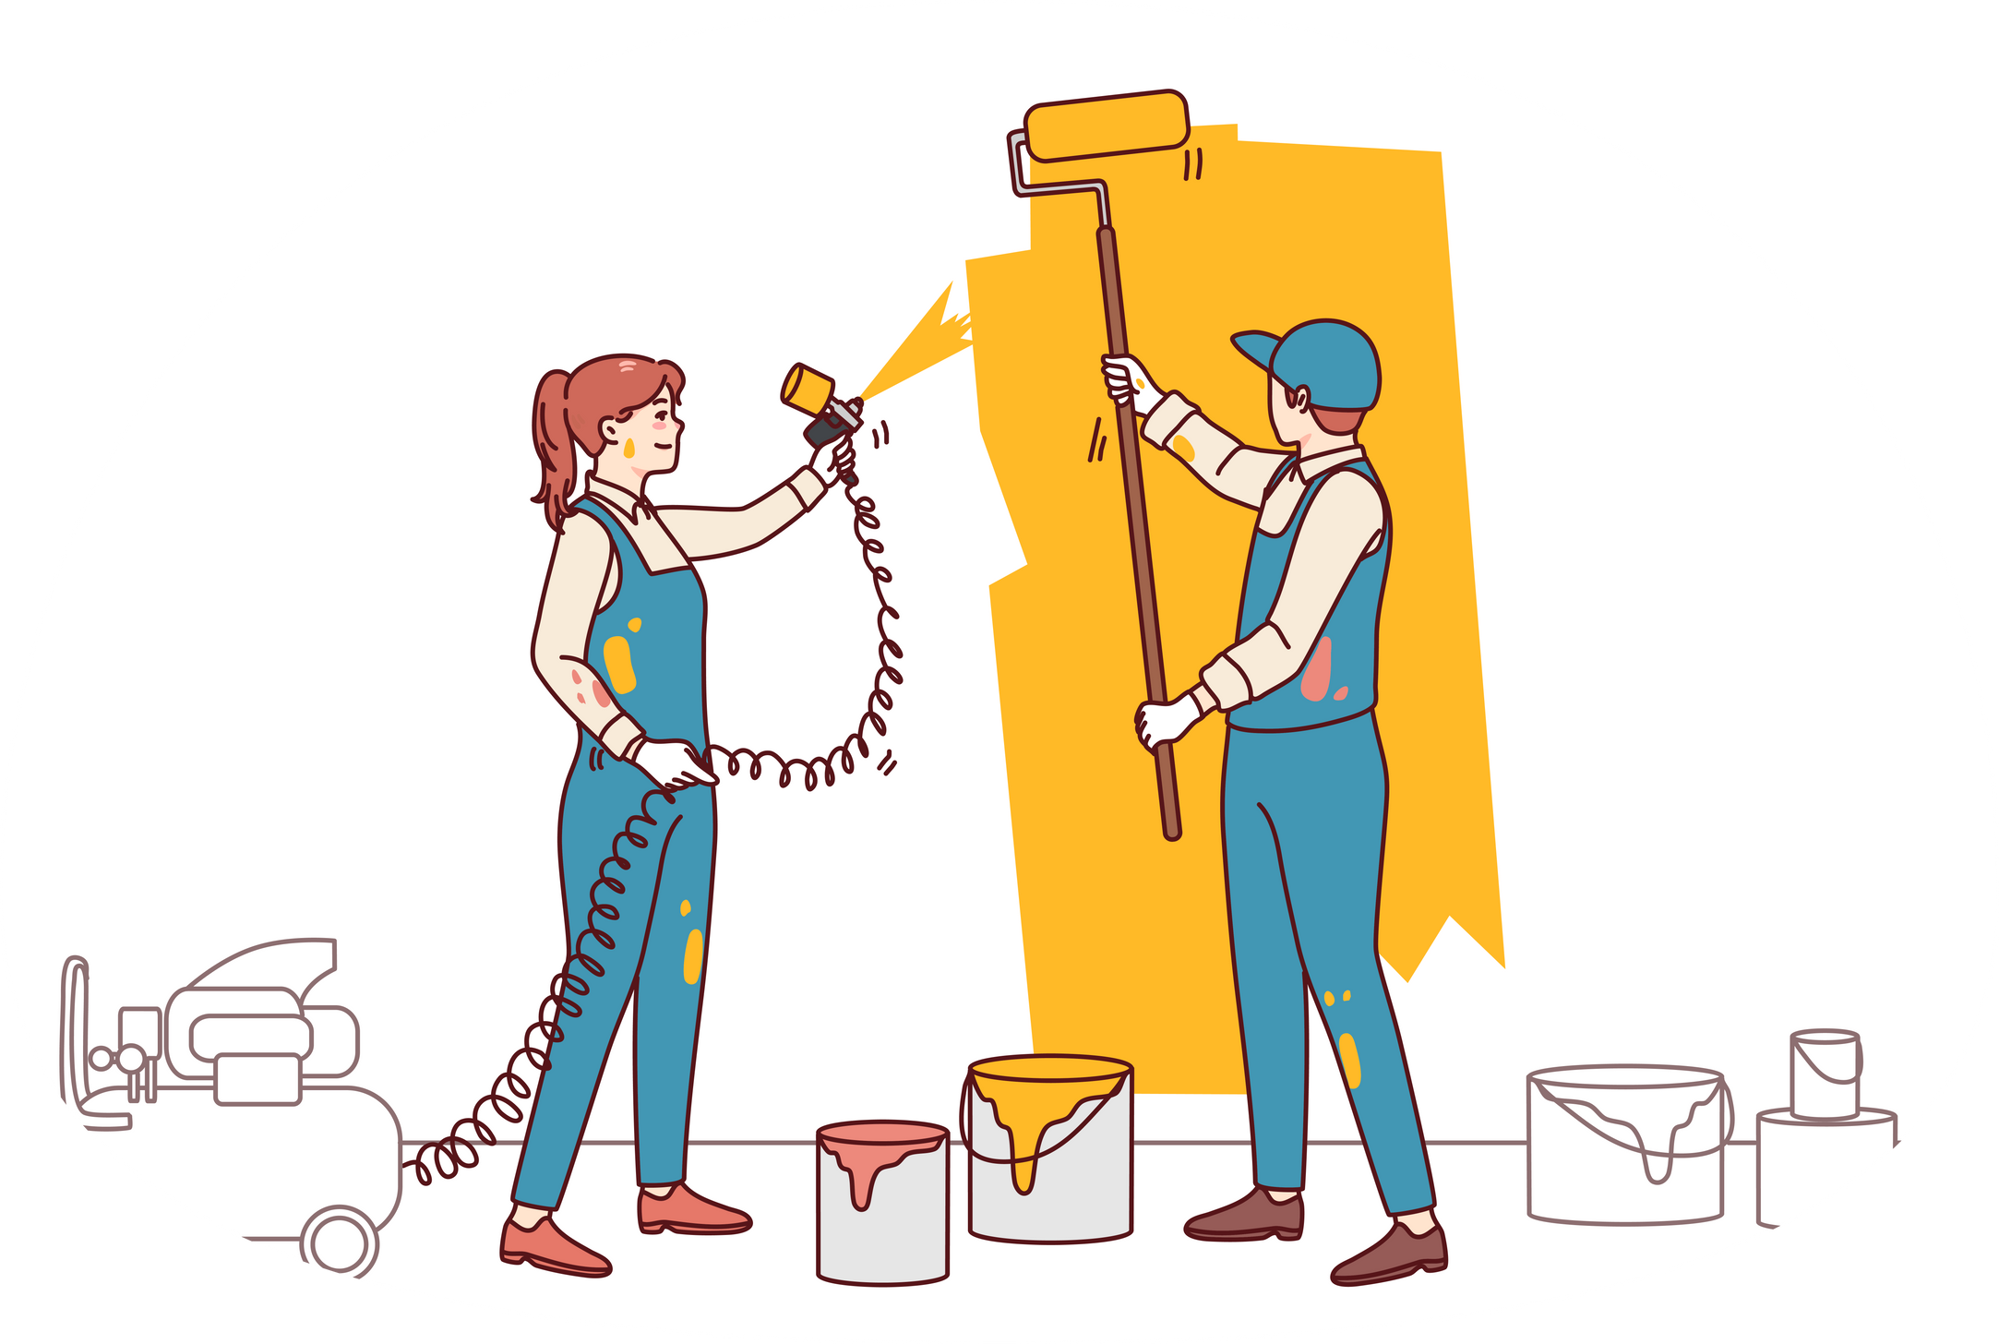
04
Bài giải
Diện tích bức tường là:
8 x 3 = 24 (m²)
Diện tích cần sơn là:
24 – 6 = 18 (m²)
Đáp số: 18 (m²)

Slide 11


Slide 12
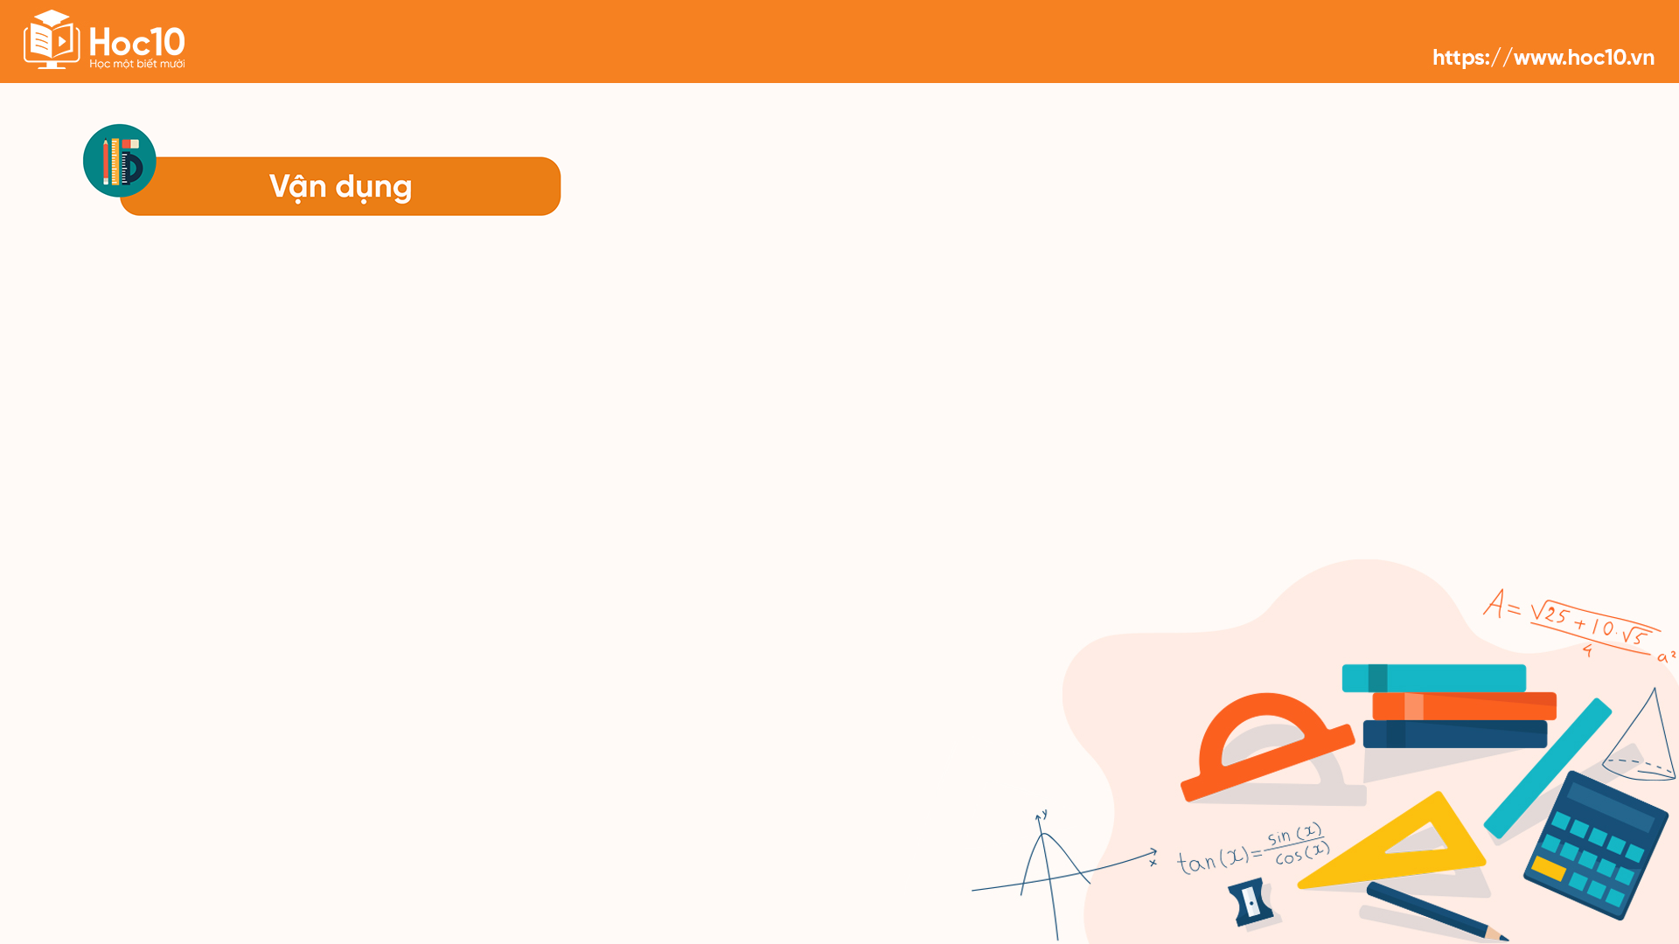
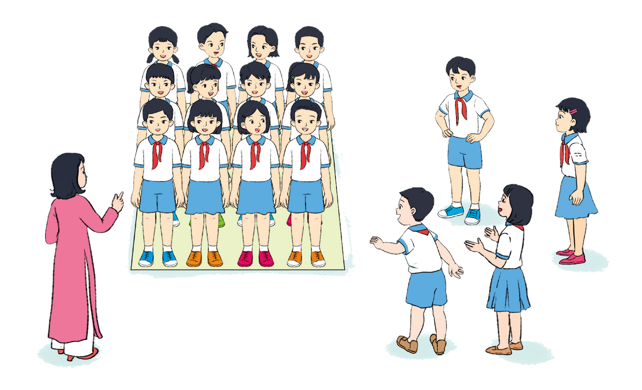
a) Hãy đánh dấu trên nền phòng học một hình vuông có diện tích 1 m² rồi thử xem có bao nhiêu bạn đứng được trong diện tích đó.
05
Có khoảng 12 bạn đứng được trong diện tích 1 m².

Slide 13
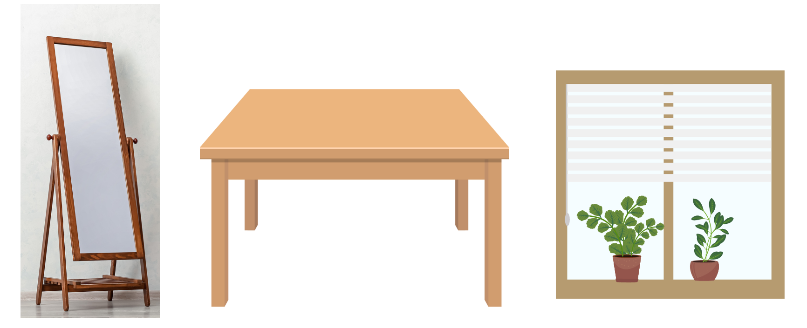
05
b) Tìm trong thực tế những vật có diện tích khoảng 1 m².

Slide 14


06
Em hãy ước lượng và cho biết:
a) Diện tích nền nhà em khoảng bao nhiêu mét vuông?
b) Diện tích lớp học em khoảng bao nhiêu mét vuông?
Ví dụ:
a) Diện tích nền nhà em khoảng 60 m².
b) Diện tích lớp học em khoảng 40 m².

Slide 15

Qua bài học hôm nay, em học được những kiến thức gì?

Slide 16


Slide 17


Ôn tập kiến thức đã học
Hoàn thành bài tập trong VBT
Đọc và chuẩn bị trước
Bài 68: Đề-xi-mét vuông

Slide 18


Slide 19
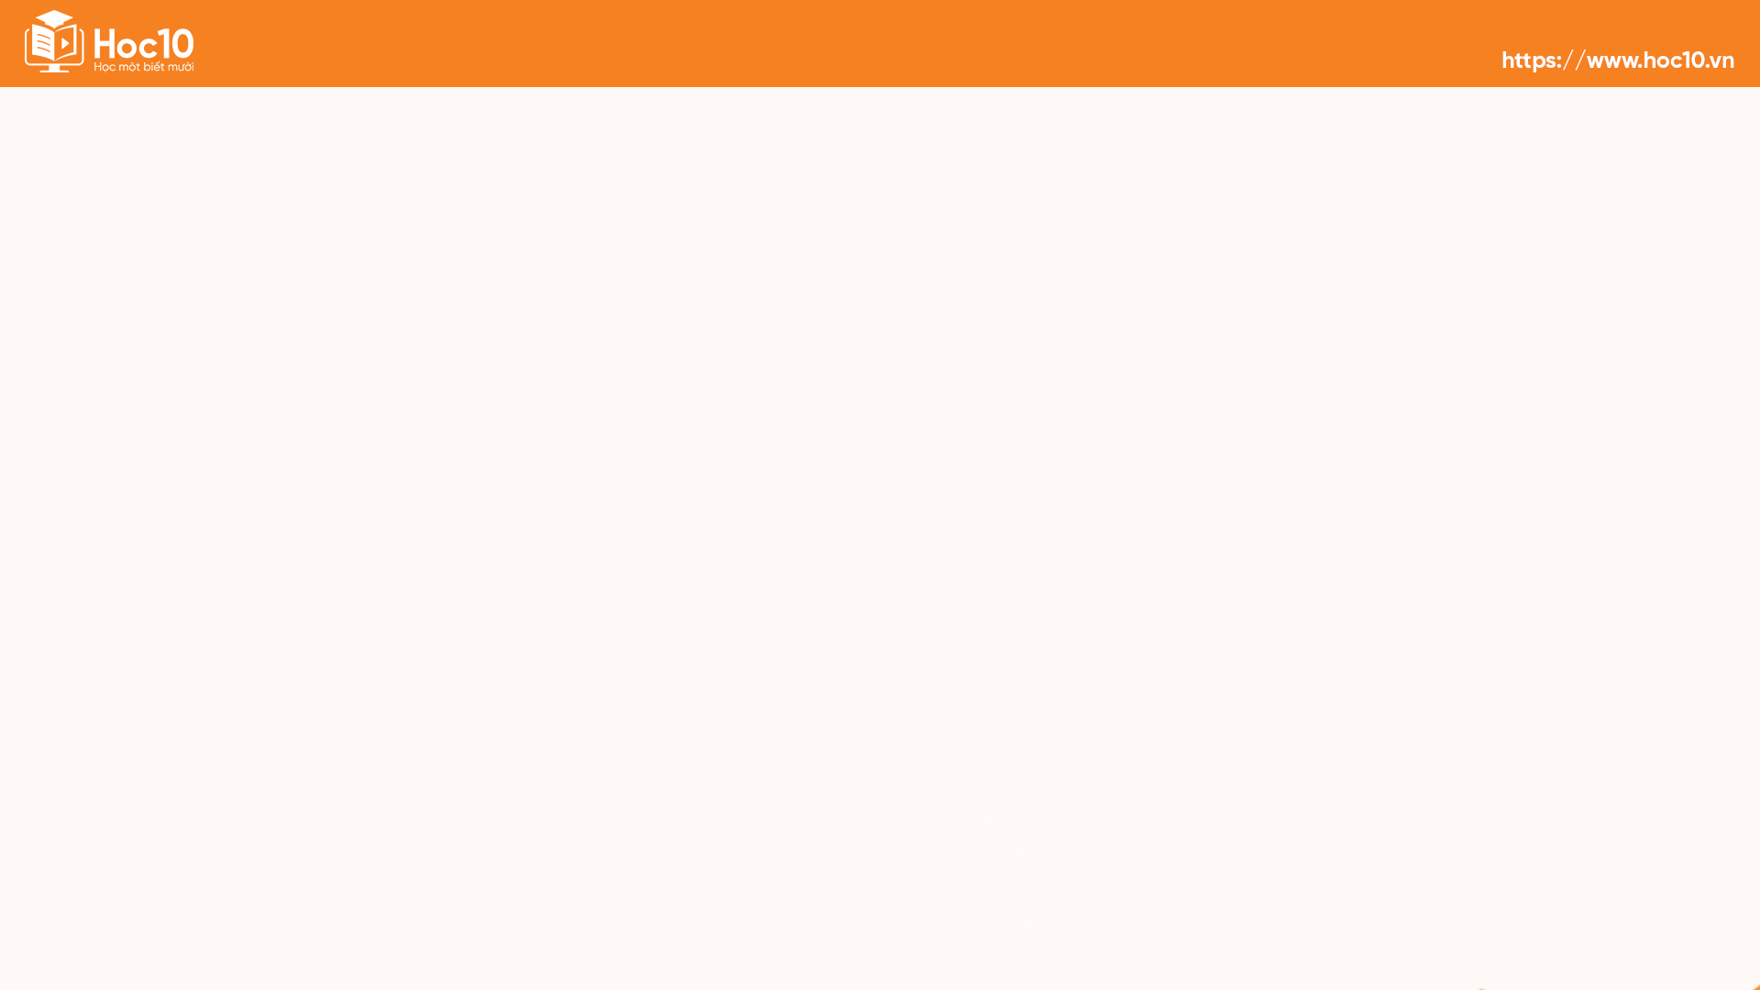


Để kết nối cộng đồng giáo viên và nhận thêm nhiều tài liệu giảng dạy,
mời quý thầy cô tham gia Group Facebook
theo đường link:
Hoc10 – Đồng hành cùng giáo viên tiểu học
Hoặc truy cập qua QR code

